Slide 1


Class Not Found Exception
Mohammadreza Fathi
Notes:
Titel Folie

Slide 2
Inhalte
Class Not Found Exception
Wann erhalten Sie den Fehler?
Beispiel
Selber ausprobieren
Fehlervermeidung
Fragen und Antworten

Slide 3
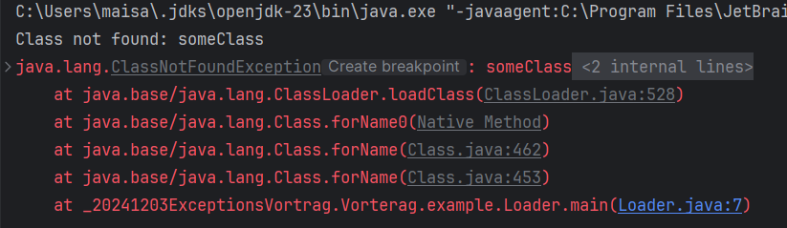
Class Not Found Exception
Existiert seit: JDK1.0

Slide 4
Wann erhalten Sie den Fehler?
Laden ein Klass durch folgende Methode:
Die forName(className: …) in der Klasse Class.
Die findSystemClass(className: …) in der Klasse ClassLoader.
Die loadClass(className: …) in der Klasse ClassLoader.

Slide 5

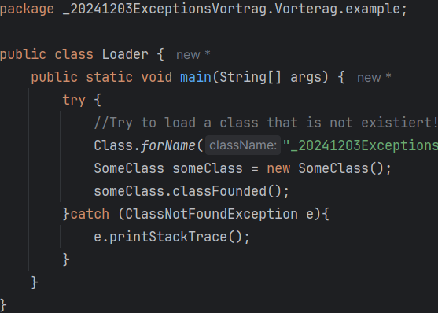
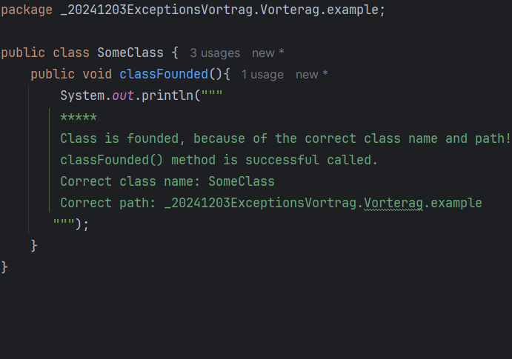
Beispiel

Slide 6
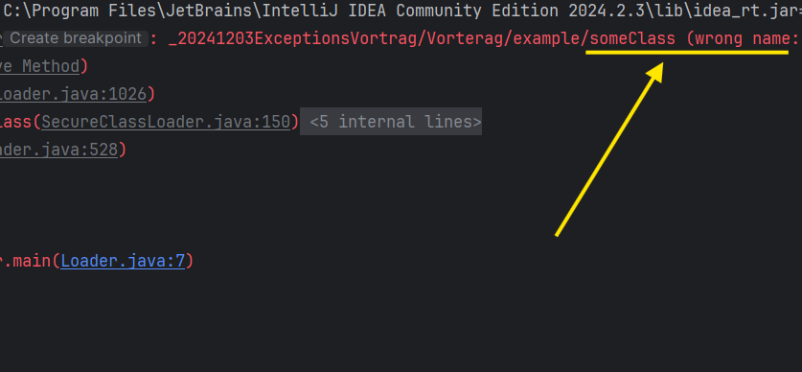
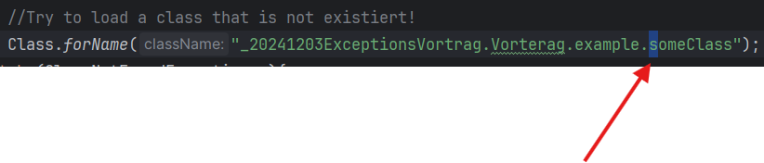
Ergebens von flache className

Slide 7
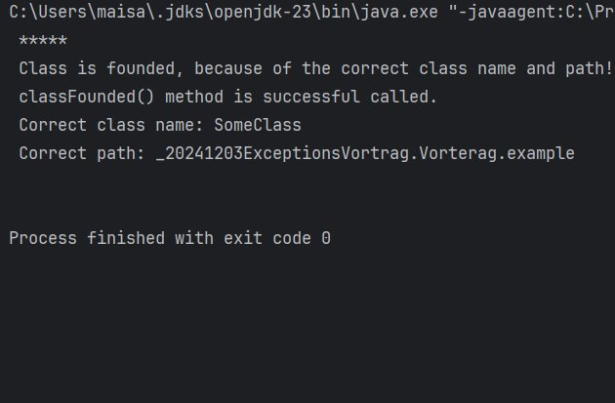
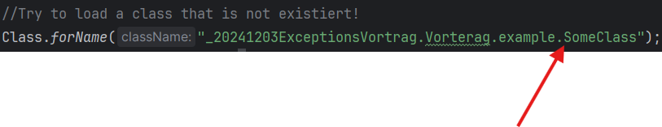
Ergebens von richtige className

Slide 8
Fehlervermeidung
Geben Sie den richtigen Package Adresse ein
Geben Sie den richtigen Klassennamen ein
Achten Sie auf Groß- und Kleinbuchstaben

Slide 9
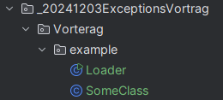
Selber ausprobieren
Branch >> Mohammadreza Fathi

Slide 10
Fragen und Antworten
Notes:
Abschlussfolie:
Fragenstellen und für das Zuhören bedanken

Slide 11
Quellen
https://docs.oracle.com/javase/8/docs
https://stackoverflow.com
https://www.freepik.com
Notes:
Quellen

Slide 12
Vielen Dank für Ihre Aufmerksamkeit
Notes:
Abschlussfolie:
Fragenstellen und für das Zuhören bedanken

